Slide 1



Bologna Koordinatörlüğü & Meslek Yüksekokulları
Bologna Birim Koordinatörleri 2025-2026 Güz Dönemi
I. Değerlendirme Toplantısı
Prof. Dr. NERMİN BULUNUZ
Uzman NİLÜFER ÖZEN
14.10.2025

Slide 2

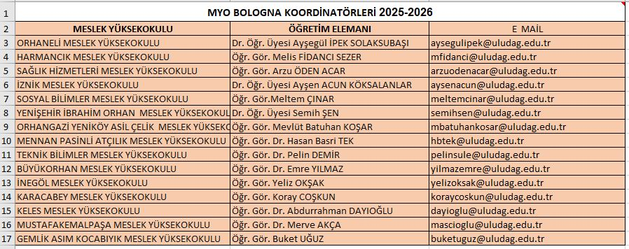
BUÜ Bologna Birim Koordinatörlerimiz Hoşgeldiniz! 2025-2026 Güz Dönemi

Slide 3
GÜNDEM
Mayıs 2025 itibarı ile Bologna’da son durum (14.05.2025)
2025 Bahar-Yaz ve 2025 Güz Döneminde Bologna Koordinatörlüğü Tarafından Yürütülen Çalışmalar
BİDB tarafından Bologna ders öğretim planı bilgilerinin 2025-2026 akademik yılına kopyalanması (02.09.2025 )
Ekim 2025 itibarı ile Bologna’da son durum (13.10.2025) / Birimlere göre eksik ders listesinin paylaşılması
Bologna Birim Koordinatörleri (BBK) listesinin güncellenmesi hakkında üst yazının gönderilmesi (03.10.2025)
Güncel BBK listelerinin ÖİDB’ye bildirilmesi
ÖİDB’nin BBK listesini güncellemesi / Güncel BBK Listeleri
2025-2026 Akademik Yılı Bologna Koordinatörlüğü İş Takvimi / Eylem Planlarımız
BBK’nın Birimlerinde Yürütmesi Gereken Çalışmalar
Bologna Memnuniyet Anketi
Sorular & Cevaplar

Slide 4

1. Mayıs 2025 itibarı ile Bologna’da son durum (14.05.2025): % 100

Slide 5


Slide 6
ÜNİVERSİTEMİZİN 5 yıllık tam akreditasyon başarısı!
YÖKAK tarafından verilen ve kalite güvencesi alanında en üst düzey değerlendirmelerden biri olan 5 yıllık tam akreditasyon belgesi, üniversitemiz tarafından başarıyla alınmıştır.
YÖKAK değerlendirme heyetinin gerçekleştirdiği saha ziyaretleri sonucunda, kalite güvencesi sisteminin tüm koşullarını başarıyla karşılayan BUÜ, 18 Temmuz 2025 tarihli kurul kararıyla “Tam Akredite” üniversite ilan edilmiştir.
Bu akreditasyon belgesi, üniversitemizde liderlik, yönetişim ve kalite, eğitim-öğretim, araştırma-geliştirme ve toplumsal katkı süreçlerinin, sürekli iyileştirme kültürü çerçevesinde gelişerek, uluslararası yükseköğretim standartlarına uygun olduğunun göstergesidir. Bu başarı tüm birimlerimiz, akademik, idari çalışanlarımız, öğrencilerimiz ve dış paydaşlarımız ile 2023 yılından bugüne hayata geçirilen sistematik ve kararlı çalışmanın sonucudur.

Slide 7
TEŞEKKÜR!
Meslek yüksek okulunuzdan görevlendirilen Bologna birim koordinatörleri olarak, Bologna Koordinatörlüğümüzün yıl boyunca yürüttüğü güncelleme çalışmalarına vermiş olduğunuz tam destek ve bu çalışmalara ayırmış olduğunuz değerli zamanınızdan ötürü hepinize teşekkür ederiz.

Slide 8
2. 2025 Bahar- Yaz, 2025 Güz Döneminde Bologna Koordinatörlüğü Olarak Yürütülen Çalışmalar
YÖKAK Kurumsal Akreditasyon Ziyareti Öncesi Bilgi Paketi & Ders Kataloğundaki TYYÇ ve TAY Veri Girişlerinin Nasıl Yapılacağı ile İlgili Program Koordinatörleri ile Görüşülmesi (14.03.2025)
Meslek yüksekokullarında Ortak Olarak Okutulan Programların Temel Alan Yeterliliklerinin MEYOK Koordinatörü Prof. Dr. Çağatan Taşkın ile Görüşülmesi (17.03.2025)
Bologna Veri Girişlerine İlişkin Kontrol Listesi Konusunda Rektör Yardımcımız Prof. Dr. İrfan Kırıştıoğlu ile Görüşülmesi (25.03.2025)
Kurumsal Akreditasyon Süreci Kapsamında Meslek Yüksekokulları Müdürlükleri ile Yürütülen Çalışmalar (11.04.2025)
Meslek Yüksekokullarında Okutulan Programların Akreditasyon Süreci Yaz Dönemi Çalışmalarının MEYOK Koordinatörü Prof. Dr. Çağatan Taşkın ile Görüşülmesi (18.06.2025)
Akreditasyon Sürecinde olan MYO’ların Bilgi Paketi & Ders Kataloğundaki Bologna Ders Öğretim Planı Veri Girişlerine Yönelik Verilecek Eğitimin Detaylarının MEYOK Koordinatörü Prof. Dr. Çağatan Taşkın ile Görüşülmesi (08.08.2025)

Slide 9
2. 2025 Bahar- Yaz, 2025 Güz Döneminde Bologna Koordinatörlüğü Olarak Yürütülen Çalışmalar
Meslek Yüksekokullarının Akreditasyon Sürecine Yönelik Bilgi Paketi & Ders Kataloğunda Yapılması Gereken Çalışmaların MYO Müdürlükleri, Program Başkanları ve Bologna Birim Koordinatörleri ile Görüşülmesi (03.09.2025)
MYO Bilgilendirme Toplantısında Görüşülüp Bilgi Paketi & Ders Kataloğunda Yapılması İstenen Biçimsel Değişikliklerin BİDB ile Görüşülmesi (11.09.2025)
Bilgi Paketi & Ders Kataloğunda Yer Alan 8.2 ve 8.3 Tablolarının TAY ve TYYÇ Program Yeterliliklerine Göre Doldurulması (12.09.2025)
Bologna Koordinatörlüğü Web Sayfamızdan güncellemelerdeki son durumun sürekli olarak paydaşlarımız ile paylaşılması
Bologna Birim Koordinatörleri (BBK) listesinin güncellenmesi hakkında üst yazının gönderilmesi (03.10.2025)
Güncel BBK listelerinin otomasyon birimine gönderilmesi
ÖİDB’nin BBK listesini güncellemesi (08.10.2025)
BBK’lar tarafından nihai raporların gönderilmesi (10.10.2025)

Slide 10
2025 Yılında Akreditasyon Süreci Devam Eden MYO Programlarımız
Gemlik Asım Kocabıyık MYO – Bilgisayar Programcılığı Programı
İnegöl MYO – İnşaat Teknolojisi Programı
Karacabey MYO – Laborant ve Veteriner Sağlık Programı
Keles MYO – Bankacılık ve Sigortacılık Programı
Mennan Pasinli MYO – Atçılık ve Antrenörlüğü Programı
Orhangazi Yeniköy Asil Çelik MYO – Elektronik Teknolojisi Programı
Sağlık Hizmetleri MYO – İlk Acil Yardım Programı
Sosyal Bilimler MYO – Lojistik Programı
Teknik Bilimler MYO – Makine Programı
Yenişehir İbrahim Orhan MYO – Sivil Hava Ulaştırma İşletmeciliği Programı

Slide 11
AKREDİTASYON SÜRECİNDEKİ MYO’LARDAN NİHAİ RAPOR GÖNDEREN BİRİMLER
Gemlik Asım Kocabıyık MYO
Karacabey MYO
Mennan Pasinli MYO
Orhangazi Yeniköy Asil Çelik MYO
Teknik Bilimler MYO
Yenişehir İbrahim Orhan MYO
Sosyal Bilimler MYO
AKREDİTASYON SÜRECİNDEKİ MYO’LARDAN NİHAİ RAPOR GÖNDERMEYEN BİRİMLER
İnegöl MYO
Sağlık Hizmetleri MYO
Keles MYO

Slide 12
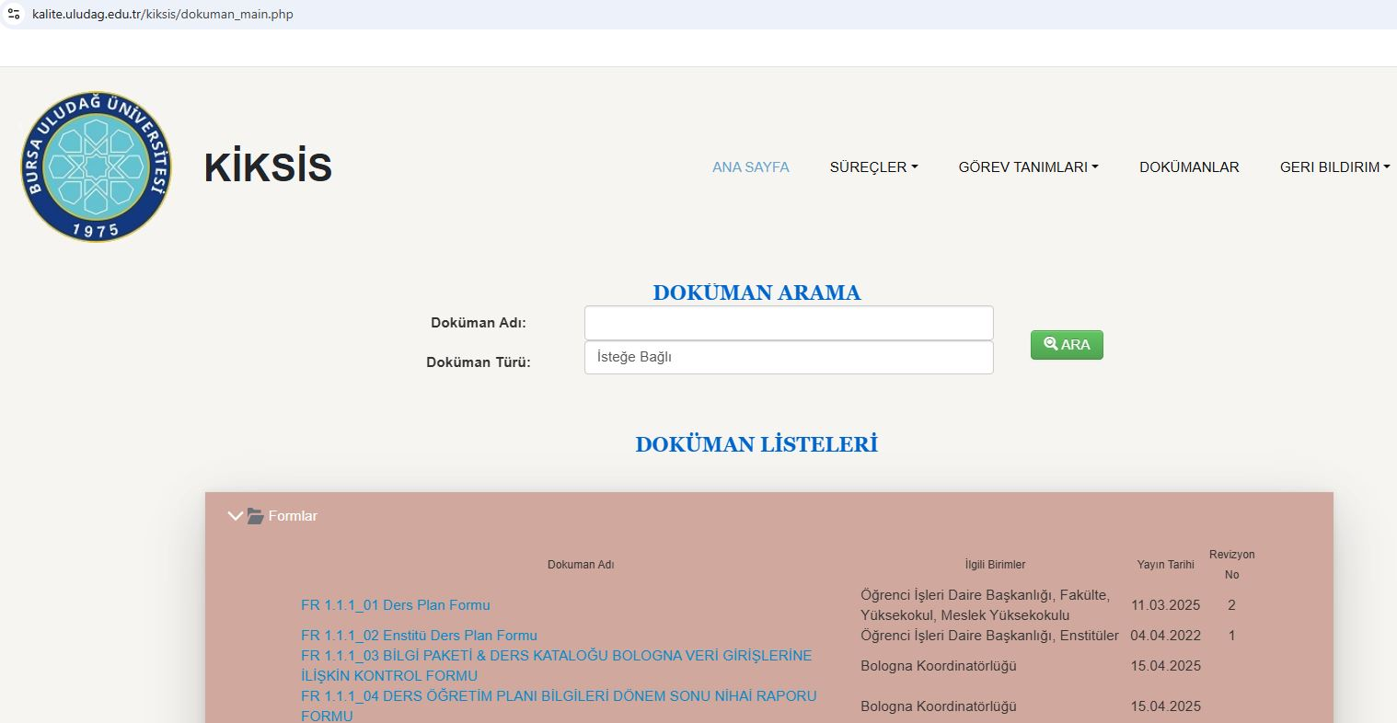
2. Kontrol Listesi ve Nihai Raporlarının KİKSİS Üzerinden Paylaşılması

Slide 13
3. Kopyalama Sonrası BİDB Tarafından Koordinatörlüğümüze İletilen, Bologna Ders Öğretim Planında Eksiklik Bulunan Dersler Listesi
Bknz, Güncel Excell Listesi
BİDB tarafından (02.09.2025) tarihinde bir önceki yılın Bologna ders öğretim planı bilgileri, 2025-2026 akademik yılına kopyalanmıştır.

Slide 14
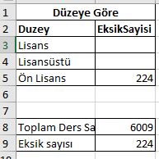
4. 13 Ekim 2025 / Saat 09:00 İtibarı ile Bologna’da son durum (13.10.2025)

Slide 15
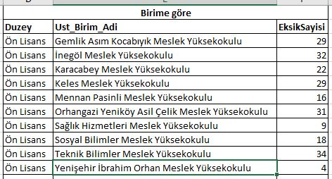
Meslek Yüksekokullarında Bolgona Ders Öğretim Planı Bilgisi Eksiği Olan Ders Sayıları : 224 Ders
Bologna Ders Öğretim Planı Bilgi Eksiği Bulunmayalar;
Büyükorhan MYO, Harmancık MYO, Orhaneli MYO, Mustafa Kemalpaşa MYO, İznik MYO.

Slide 16
Bknz. Birimlere göre Bologna ders öğretim planı bilgilerinde
eksiklik bulunan dersler listesi

Slide 17
Bknz. Bilgi Paketi & Ders Kataloğundaki program bilgilerinde eksiklik bulunan birimler..

Slide 18
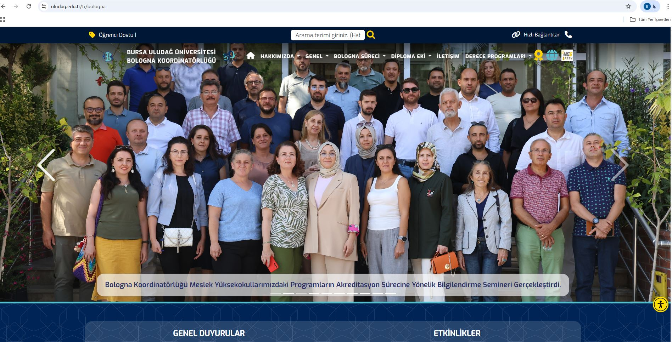
7. BBK Listesi, Bologna Doluluk Oranı ve Bologna Koordinatörlüğü’nden Haberlerin Web Sayfasında Güncellenmesi

Slide 19
8. 2025-2026 Güz Döneminde Neden Tüm Birimlerde Yeniden Bologna Bilgilerinin Güncelleme Sürecine Gidilmelidir ?
2023 verilerine göre YÖK-Araştırma Üniversiteleri performans sıralamasında 22. sıradayız.
2024 YÖK Araştırma Üniversiteleri değerlendirmesinde şu anda bulunduğumuz mevcut konumu koruma ve iyileştirme çabası içerisindeyiz.
Kurumsal Akreditasyon sürecinde bir üniversite olarak, YÖK tarafından Bologna bilgileri sık aralıklarla kontrol edilmektedir. Bu nedenle Bologna ders öğretim planı bilgilerinin ve Bilgi paketi & ders kataloğumuzdaki bilgilerin her zaman güncel olmasına ihtiyaç duyulmaktadır.
Birim İç Değerlendirme Raporları (BİDR) Ocak-Şubat aylarında,
Kurumsal KİDR raporu ise Şubat ayında yazılacaktır.
YÖK’ün Üniversite İzleme ve Değerlendirme Genel Raporu (2024) yıl sonunda yayınlanacaktır.

Slide 20
8. Bologna Sürecinde Var Olan Aksaklıklar
Bologna ders koordinatörlerinin isimlerinin sistemde güncel olmaması,
Bazı derslerin İngilizce isimlerindeki yanlışlıklar,
Bazı derslerin ders koordinatörlerinin otomasyon sisteminde hiç tanımlanmamış olması,
Ön Lisans derslerine ait Bologna ders öğretim planı bilgilerinde yer alan eksikliklerin devam ediyor olması,
Bazı birimlerde akademik yeterliliğin kanıtı olan Bilgi Paketi & Ders Kataloğu bölümlerinde güncel olmayan Genel Tanıtım, Program Yeterliliği - Türkiye Yükseköğretim Yeterlilikler Çerçevesi (TYYÇ) İlişkisi Matrisi, Program Yeterliliği - Temel Alan Yeterlilikleri (Tay) İlişkisi Matrisi, Adres İletişim Bilgileri başta olmak üzere tüm bilgilerin güncellenmemiş olması,
Bilgi Paketi & Ders Kataloğunda Genel tanıtım bölümü, Programın kısa geçmişi başlığı altında üniversitemizin adının Bursa Uludağ Üniversitesi olarak değiştirilmesi.

Slide 21
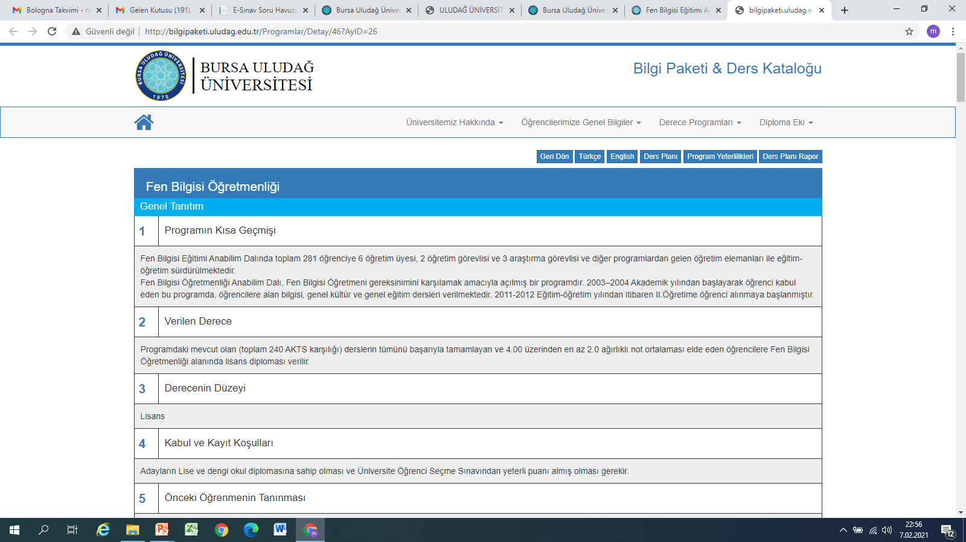
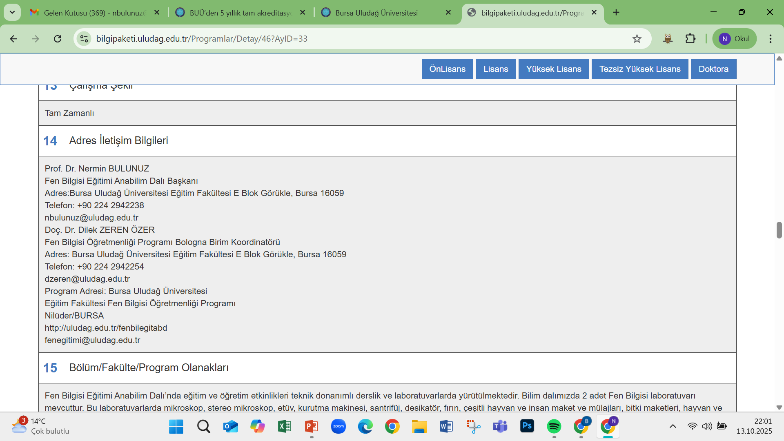
Bilgi Paketi & Ders Kataloğundaki Güncellemelerin Yapılması

Slide 22
9. Bologna Sürecinde 2025 Güz Dönemi İş Takvimi & Eylem Planlarımız
14 Ekim 2025: 03.10.2025 tarihinde tüm meslek yüksekokullarına gönderilen üst yazıya istinaden, Ders Koordinatörü belli olmayan derslere yeni öğretim elemanlarının yetkilendirilip yetkilendirilmediği, Program Başkanı ve Bologna Birim Koordinatörleri listelerin güncel olup olmadığı bilgilerinin kontrol edilip bir hata var ise koordinatörlüğümüze hemen toplantı sonrası bildirilmesi.
14 – 24 Ekim 2025: Bologna ders öğretim planı bilgisi eksiği olan derslerdeki eksikliklerin giderilmesi ve Program Başkanları tarafından Bilgi Paketi & Ders Kataloğundaki program tanıtım bilgilerinin, program yeterlilikleri, program çıktıları ve matrislerdeki tüm bilgilerin tek tek kontrolünün yapılması.
27 -31 Ekim 2025: Bologna Koordinatörlüğü tarafından akreditasyon sürecinde olan 10 programımızın program bilgilerinin ve Bologna ders öğretim planı bilgilerinin kontrol edilmesi hata olduğu tespit edilen birimlere geri dönüt verilmesi
03 -05 Kasım 2025: Bilgi İşlem Daire Başkanlığı tarafından otomasyon sistemi tüm öğretim elemanlarına kapatılacaktır.

Slide 23
02.07.2025 REKTÖRLÜK KOORDİNATÖRLER TOPLANTISINDA PAYLAŞILAN EYLEM PLANLARI

Slide 24
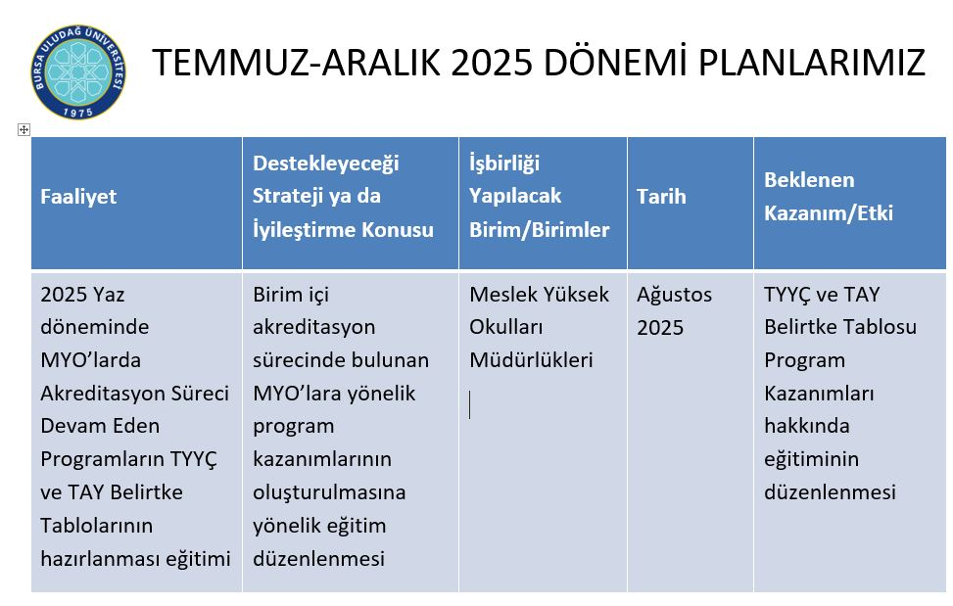
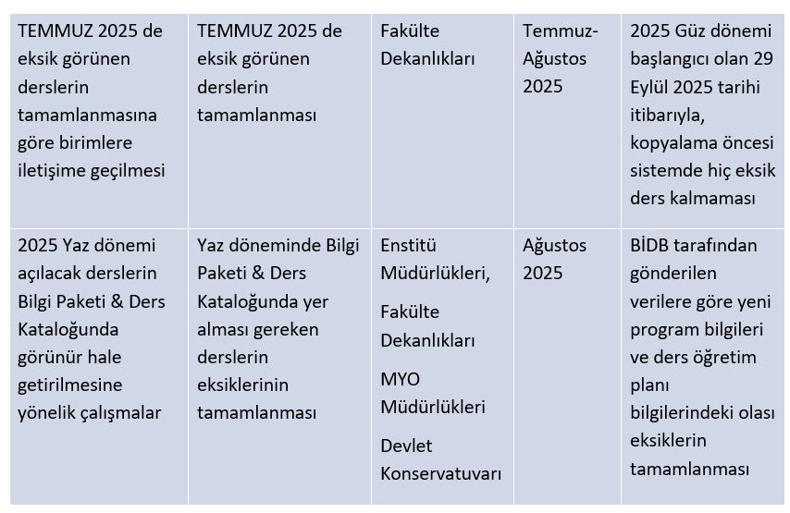
TEMMUZ-ARALIK 2025 DÖNEMİNDE YAPILACAK ÇALIŞMALAR

Slide 25
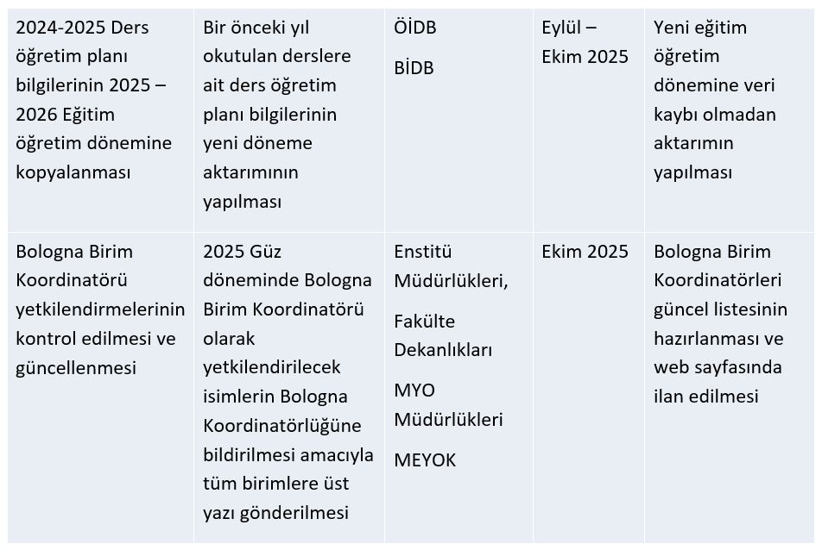
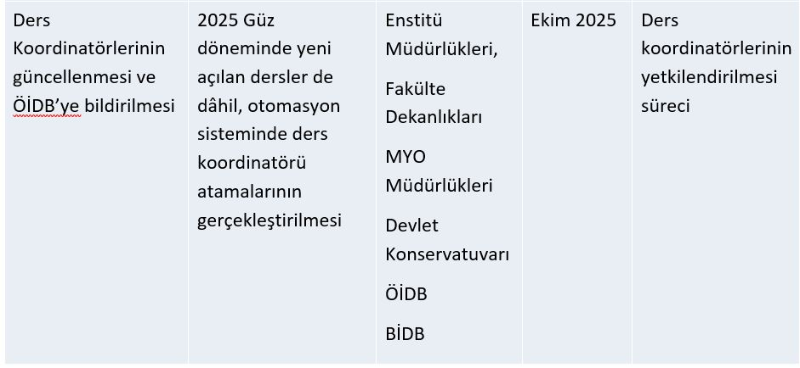
TEMMUZ-ARALIK 2025 DÖNEMİNDE YAPILACAK ÇALIŞMALAR

Slide 26
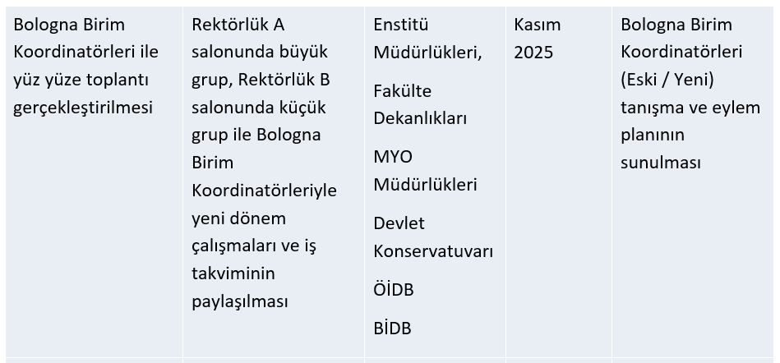
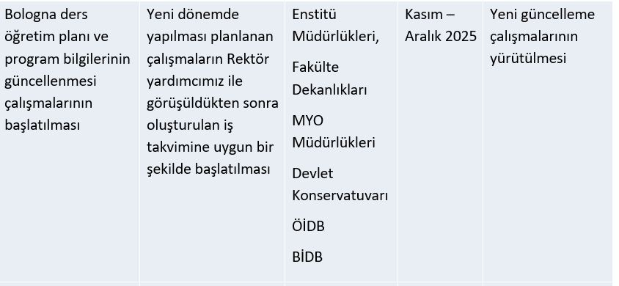
TEMMUZ-ARALIK 2025 DÖNEMİNDE YAPILACAK ÇALIŞMALAR

Slide 27
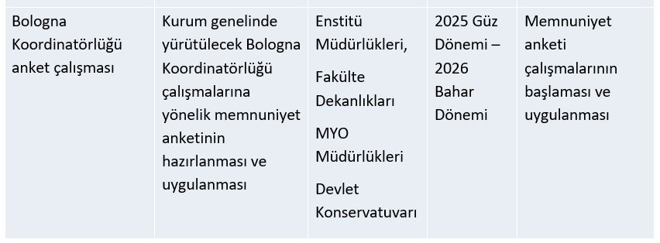
TEMMUZ-ARALIK 2025 DÖNEMİNDE YAPILACAK ÇALIŞMALAR

Slide 28
Bologna Koordinatörlüğü Memnuniyet Anketi
Üst Yönetimin koordinatörler toplantısında üzerinde durduğu anket çalışmalarının Ekim sonunda başlaması kararlaştırılmıştır.
Bologna Koordinatörlüğü olarak ilk kez oluşturduğumuz memnuniyet anketi tüm MYO Müdürlüklerine üst yazı ile iletilecek ve BBK’lara da e posta ile duyurulacaktır. Tüm öğretim elemanlarımızın bu memnuniyet anketine katılımı koordinatörlüğümüzün daha verimli çalışabilmesi için önem arz etmektedir.
27.10.2025 tarihinde Bologna koordinatörlüğü memnuniyet anketi üniversitemizdeki tüm paydaşlara e mail üzerinden gönderilecektir.
Katılımcı sayılarının artması için tüm birimlerin hazırlanan memnuniyet anketini doldurmasını önemle rica ederiz.

Slide 29
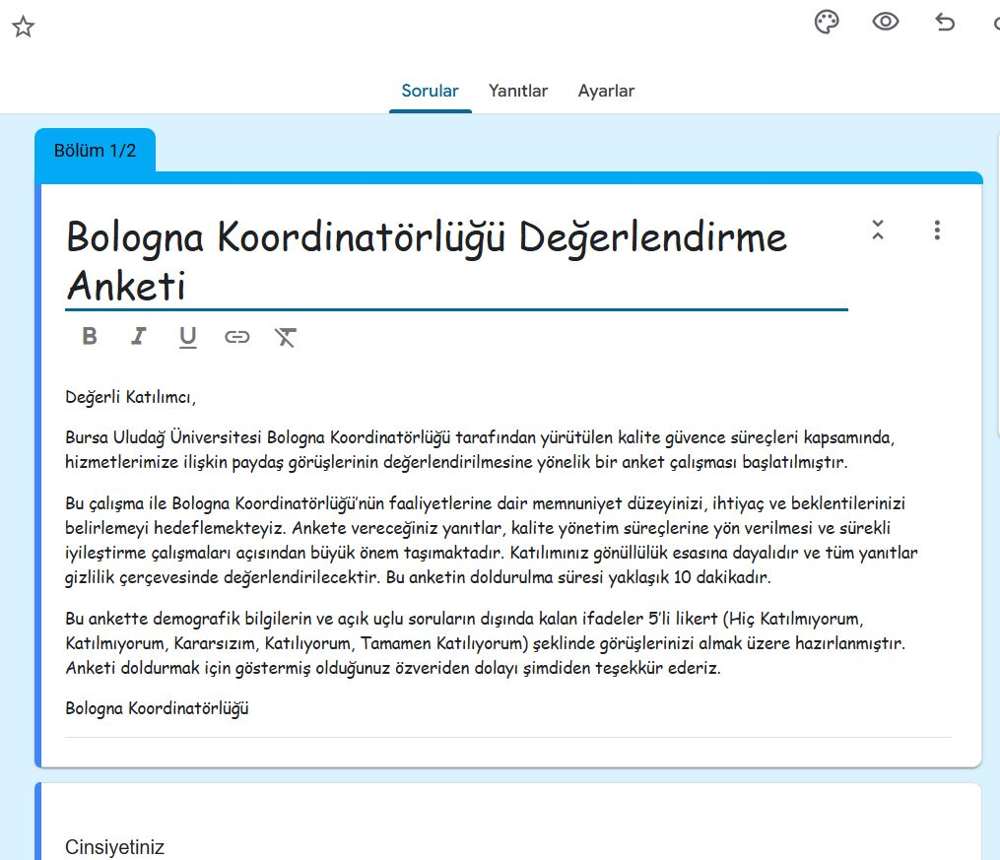
Bologna Koordinatörlüğü Memnuniyet Anketi

Slide 30
SORULAR,CEVAPLAR ve ÖNERİLER…

Slide 31
Değerli katılımınız için çok teşekkür ederiz….☺

